Slide 1
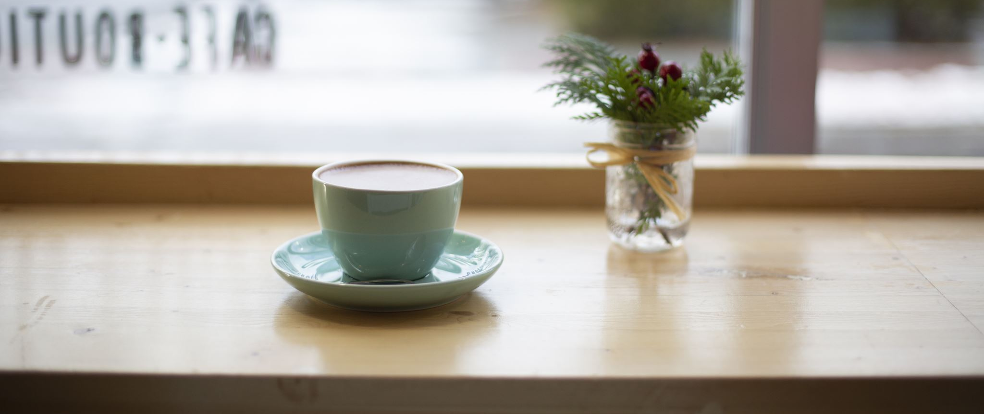
Deutschkonversationsgruppe
13.05.2021

Slide 2
Willkommen zur DK-Gruppe Grund-Mittelstufe！
Findet am jeden Donnerstag um 12:10 statt. (Dauert ungefähr eine Stunde)
In jeder Zeit könnt ihr reinkommen und rausgehen.
Mittagessen? Natürlich ok! ☺
Essen und sprechen und ... genießen wir Deustch ☺
Sei nicht schüchtern! Fürchte dich nicht vor Fehlern!
Lernen wir zusammen Deustch ☺

Slide 3
Stelle dir vor!
Wie heißt du?
Wie alt bist du?
In welchem Semester bist du?
Was studierst du?
Woher kommst du?
Wo wohnst du?
Was sind deine Hobbys?
Warum lernst du Deutsch? usw.
Ich heiße Hanako.
Ich bin 22 Jahre alt.
Ich bin im 7. Semester im Naturwissenschaft Fakultät.
Ich studiere Mathe.
Ich komme aus Hiroshima.
Ich wohne jetzt in Kyoto.
Ich tanze gern Ballet. Ich mag lesen und Deutsch lernen.
Weil ich mag.

Slide 4
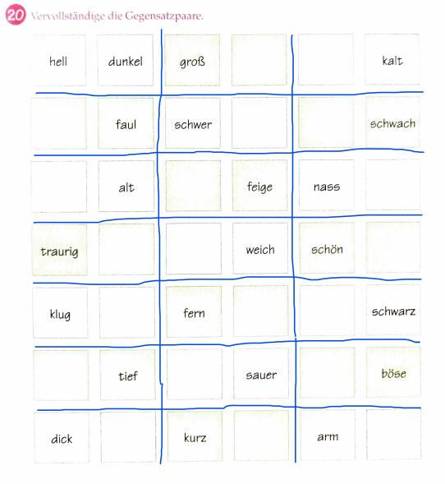
Wortschatz
Gegensatzpaare

